Slide 1
Sistemas Operativos
Tema 8
Gestión de la Entrada/Salida
UNED
Manuel Fernández Barcell
http://www.mfbarcell.es
Blog: http://prof.mfbarcell.es

Slide 2
Introducción
Los dispositivos de E/S se pueden clasificar en grandes categorías:
  Dispositivos modo bloque
    Almacena la información en bloques de tamaño fijo, 512 bytes normalmente.
  Dispositivos modo carácter
    Envía o recibe información como una secuencia o flujo lineal de bytes
Módulo hardware denominado controlador o adaptador de E/S
El subsistema de E/S es el componente del sistema operativo que se encarga de la gestión de la E/S.
Para comunicarse con el hardware, el subsistema de E/S utiliza un código específico para cada dispositivo denominado driver de dispositivo.

Slide 3
Peticiones de E/S
Los procesos de usuario o los procesos demonio solicitan al sistema operativo la realización de una operación de E/S invocando a la llamada al sistema apropiada

Slide 4
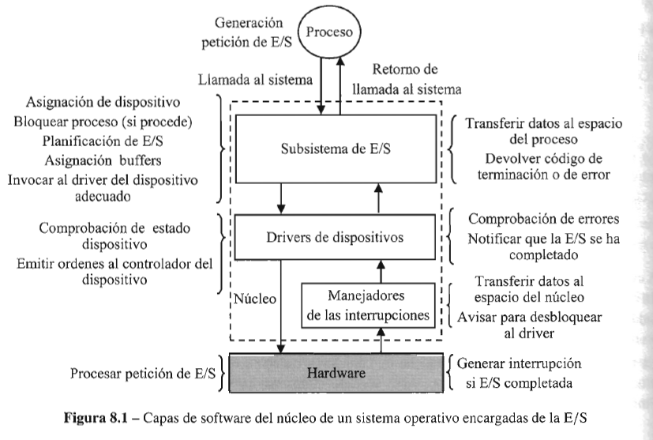
Capas del núcleo de un sistema operativo encargadas de la E/S
El software del núcleo encargado de la gestión de E/S se puede organizar en tres capas:
  Subsistema de E/S, drivers de los dispositivos y manejadores de interrupciones

Slide 5
Subsistema de E/S
El subsistema de E/S, gestiona la parte independiente del dispositivo de todas las operaciones de E/S.
  Asignación y liberación de dispositivos dedicados
  Bloqueo de procesos que solicitan una operación de E/S.
  Planificación de la E/S
  Invocación del driver de dispositivo apropiado
  Almacenamiento temporal de datos de E/ S o buffering
  Proporcionar un tamaño de bloque uniforme a los niveles superiores de software
  Gestión de los errores producidos en una operación de E/S.

Slide 6
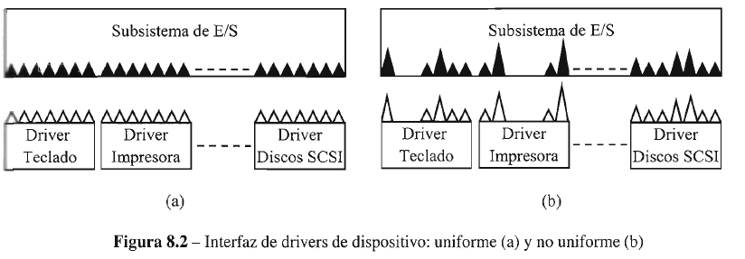
Interfaz es uniforme
  Las funciones que debe aportar el driver y las funciones del núcleo que puede invocar son las mismas para todos drivers
  Si la interfaz no fuese uniforme habría que modificar el código del sistema operativo para adaptar el subsistema de E/S a cada nuevo driver

Slide 7
Drivers de dispositivos de E/S
Un driver de dispositivo contiene el código que permite a un sistema operativo controlar a un determinado tipo de dispositivo
Un driver suministra al subsistema de E/S el conjunto de funciones que se pueden realizar sobre el dispositivo
El driver interactúa con el dispositivo cargando las órdenes en sus registros.
  Un driver debe realizar un conjunto de acciones cuando el subsistema de E/S invoca una función
  Comprobar que los parámetros son correctos y que la función se puede realizar.
  Traducir los parámetros de la función en parámetros específicos del dispositivo.
  Comprobar su el dispositivo está ocupado, encolando la petición, o libre y preparado o si es necesario inicializarlo.
  Generar un conjunto de órdenes en función de la petición y cargarla en los registros del controlador.
  Si el tiempo de espera de la ejecución de la orden es elevado, se bloquea utilizando algún mecanismo de sincronización.
  Comprobar que no se hayan producido errores en la operación de E/S, tomando las medidas para resolverlo o abortar la operación.
  Examinar la cola de peticiones pendientes de E/S y atenderla o quedar a la espera en estado bloqueado.

Slide 8
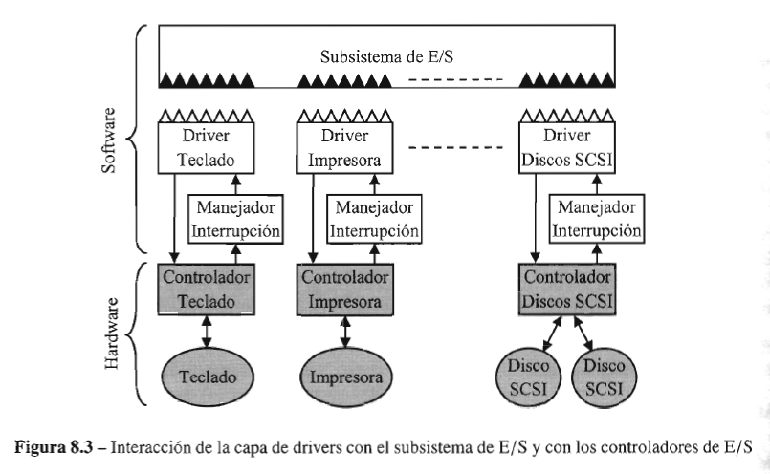
Drivers de dispositivos de E/S
Un driver de dispositivo contiene el código que permite a un sistema operativo controlar un determinado tipo de dispositivo de E/S.
El código de los drivers es reentrante, es decir, que no se modifica, por lo que es posible ejecutar varias instancias del mismo driver simultáneamente.

Slide 9
Manejadores de las interrupciones
Cada interrupción suministra un número denominado número del vector de interrupción que se utiliza como índice en una tabla, denominada tabla de vectores de interrupción.
  Vector de interrupción, contiene entre otras informaciones la dirección de comienzo del manejador, handler, de la interrupción.
  Estos forman parte del núcleo y son extremadamente dependientes del hardware.

Slide 10
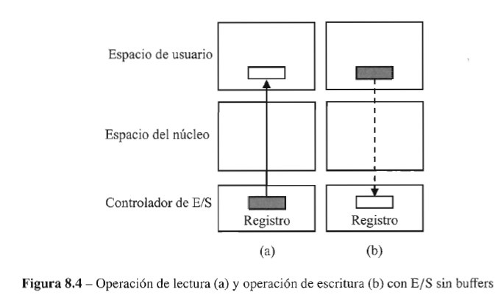
Buffering
Si la transferencia de datos desde un dispositivo al proceso que realiza la petición se realizara de forma directa a su espacio de direcciones, el proceso debería estar cargado en un marco de memoria durante todo el tiempo desde la petición hasta la obtención de resultados.
El marco debe ser bloqueado para evitar que la página del proceso fuera reemplazada.
Para evitar estos problemas se utilizan los buffers, área de la memoria principal a la que únicamente tiene acceso el sistema operativo.

Slide 11
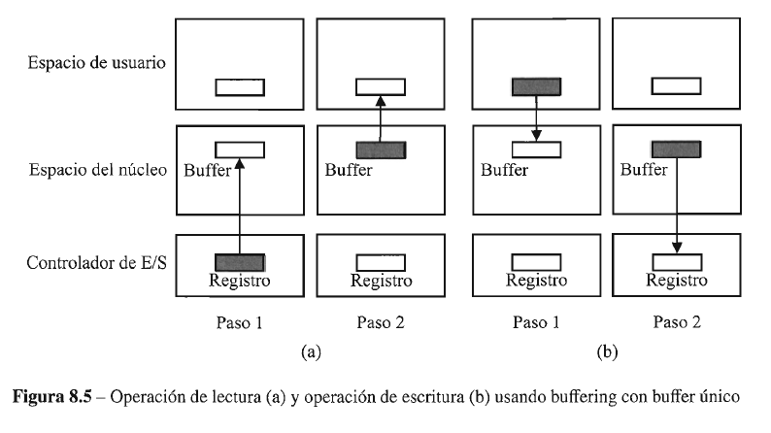
Estrategias Buffering con buffer único
Los datos se transfieren desde el dispositivo hasta el buffer y del buffer al espacio del proceso en una operación de lectura.
Desde el espacio del proceso al buffer y del buffer al dispositivo en una operación de escritura.
No se puede volver a utilizar el buffer hasta que no finalice la operación completa y se vacíe el buffer.

Slide 12
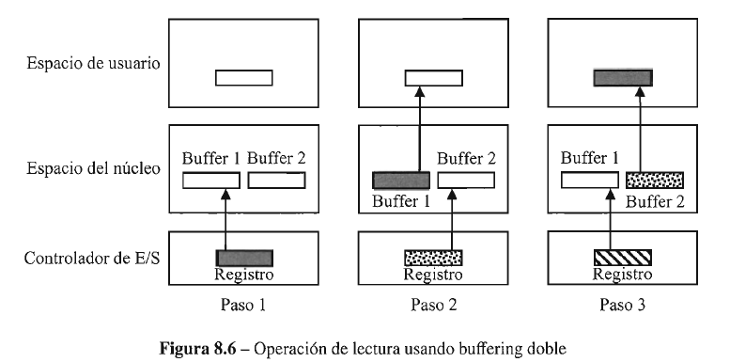
Buffering con dos buffers o buffering doble
Cuando se llena un buffer se utiliza el siguiente.
Mientras se llena el segundo se vacía el primero.
En esta estrategia se desacopla el productor del consumidor, ya que mientras uno escribe en un buffer se lee del otro.
Se reduce el tiempo de espera de productor o consumidor.

Slide 13
Buffering circular
Cuando un proceso realiza ráfagas largas de E/S es más conveniente el empleo del bufferfng circular,
  Consiste en disponer de varios bufferes (3 o 4 bufferes) utilizados de forma consecutiva, volviendo a emplear el primero, si está vacío, finalizado el ciclo.

Slide 14
Caché de buffers de bloques de disco
Para reducir el número de operaciones de E/S a disco muchos sistemas operativos implementan vía software un caché de buffers de bloques de disco,
  Es un área de la memoria principal del espacio del núcleo reservada para buffers y que contiene los bloques de disco recientemente transferidos.
La gestión de la caché es similar a las caché hardware, debiendo utilizarse algún algoritmo de reemplazamiento (FIFO, LRU, etc) para seleccionar los buffers cuyo contenido deba ser reemplazado.

Slide 15
Spooling
Una técnica muy utilizada para la asignación y control de los dispositivos de E/S dedicados, como una impresora, suele utilizarse la técnica del spooling.
Se implementa mediante un proceso demonio y un directorio especia, directorio de spool o spooling.
El proceso demonio es el único autorizado para acceder al dispositivo.
Si un proceso quiere hacerlo, envía los archivos deseados al directorio de spooling desde donde el demonio los irá cogiendo para enviarlos al dispositivo.

Slide 16
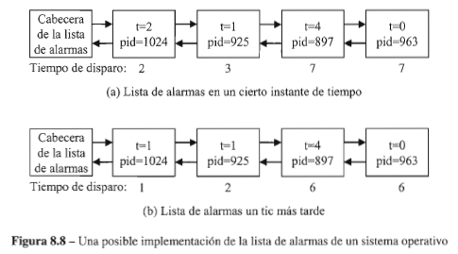
Detalles de la gestión de la E/S de algunos dispositivos: Relojes
El tiempo transcurrido entre dos interrupciones de reloj se denomina tic de reloj o, simplemente, tic.
El valor del tic puede ajustarse dependiendo del valor del registro.
Se denomina frecuencia de reloj al número de tics por segundo.
Tareas
  Planificación de procesos
  Mantenimiento del tiempo real
  Disparo de alarmas
  Invocación de tareas periódicas del sistema

Slide 17
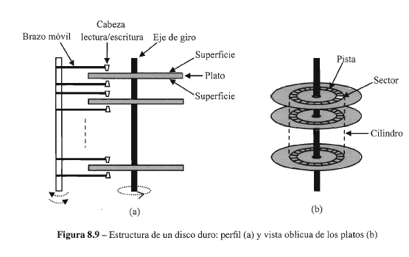
Discos duros
Estructura física

Slide 18
Formateo a bajo nivel
El formateo a bajo nivel o formateo físico es realizado por el fabricante del disco mediante el uso de un software y el controlador del disco.
Consiste en dividir cada superficie de los platos en pistas y cada pista en sectores
Cada sector consta de:
  Cabecera o preámbulo.
    Patrón de bits que permite al controlador reconocer el comienzo del sector, el número del sector y el número del cilindro.
  Área de datos.
    Con un tamaño típico de 512 bytes.
  Código de corrección de errores, ECC.
    Suele ocupar 16 bytes.
Factor de intercalado
Dirección física:
  Sistema cilindro-cabeza-sector
LBA (Logical Block Adressing)
  el disco duro se considera un array de bloques lógicos (numera todos los sectores del disco de forma consecutiva)
  El driver del disco traduce el número a tripleta CHS

Slide 19
Particionamiento y formateo a alto nivel del disco
El particionamiento del disco consiste en establecer por software una o más particiones en el disco.
Una partición es un conjunto de cilindros contiguos.
  Desde un punto de vista lógico, cada partición se considera como un disco distinto.
  En el sector 0 del disco se crea el registro de arranque maestro (Master Boot Record, MBR), y a continuación una estructura denominad tabla de particiones, que define el cilindro de comienzo de cada partición y su tamaño.
Una vez particionado se debe realizar un formateo de alto nivel o formateo lógico, que establece el sector de arranque del sistema operativo, si es una partición activa, y las estructuras de datos del sistema de archivos.
Es posible no establecer ningún sistema de archivos y trabajar directamente como si fuera un array de bloques lógicos, E/S en bruto.
  El área de intercambio de los sistemas UNIX utilizan este método

Slide 20
Planificación del disco
El tiempo de lectura o escritura de un bloque del disco duro depende, entre otros factores,
  del tiempo de posicionamiento de la cabeza de lectura/escritura y
  del tiempo de transferencia del bloque desde el disco al controlador.
El tiempo de posicionamiento, o tiempo de acceso, es la suma
  del tiempo de búsqueda, tiempo requerido para mover las cabezas hasta el cilindro, y
  la latencia rotacional o retardo rotacional, tiempo necesario para que el principio del sector se posicione por el giro del disco debajo de la cabeza.
Estrategias
  Planificación de primero el del tiempo de búsqueda más corto (Shortest Search Time First, SSTF).
    Se selecciona la petición que requiera, desde la posición actual, el tiempo de 63búsqueda más pequeño. Puede producir inanición de las peticiones de búsqueda más alejadas si llegan continuamente peticiones a zonas más cercanas.
  Planificación LOOK.
    Las cabezas se desplazan en cierto sentido atendiendo las peticiones que se encuentran en el camino y retorna hacia el sentido contrario.
      Si llega una petición cercana pero en sentido contrario deberá esperar el regreso del cabezal.
En los discos que soportan LBA el algoritmo de planificación se implementa necesariamente en el controlador del disco, el único que conoce los detalles de su organización física.

Slide 21
Tratamiento de los errores del disco
El controlador mantiene una lista de los sectores defectuosos para no utilizarlos
El controlador utiliza los sectores de reserva mediante dos formas posibles:
  Sustitución directa.
    Si el sector j está dañado, se utiliza un sector de reserva como sector j.
    Se presenta el problema de alterar la organización del entrelazado.
  Desplazamiento de sectores.
    Se desplaza una posición cada sector situado entre el sector de reserva y el dañado.
    El sector de reserva se utiliza para contener el primer sector desplazado y el último sector desplazado alberga el número de sector que estaba defectuoso.
    Mantiene la organización de la pista, pero requiere más tiempo para realizarla.
Los problemas provocados por fallos en los discos se desarrollan soluciones basadas en múltiples discos, en la que los datos son distribuidos por más de uno y que, además, mejoran el rendimiento al poder atender en paralelo peticiones de E/S independientes.
  El sistema más conocido se denomina array redundante de discos independientes (Redundant Array of Independent Disks,RAID).

Slide 22
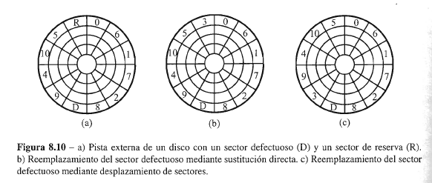

Slide 23
Gestión de la salida por pantalla
Es un dispositivo de salida de gráficos de trama (raster graphics) o de mapa de bits (bitmaps).
  Cada punto de la pantalla, pixel, tiene asociado un número binario que representa el color con que se representa en la pantalla.
La pantalla se conecta a través de un adaptador gráfico que posee aun memoria de video (VRAM) en la que se almacenan los pixels de la imagen que se mostrará en pantalla.
  El tamaño de la VRAM vendrá determinado por el número de bits necesarios para representar un pixel y por el tamaño de la pantalla.
Las rutinas de manipulación y creación de gráficos pueden
  formar parte del sistema operativo y ejecutarse en modo núcleo,
  como en Windows, o ser externas al sistema y ejecutarse en modo usuario, como en UNIX/Linux.

Slide 24
Gestión de la entrada del teclado
Es un dispositivo modo carácter de entrada
  Cada pulsación y liberación de tecla envían un número a un registro del controlador E/S que lo supervisa.
  Éste genera una interrupción que, atendida por el manejador correspondiente, despierta el driver de teclado.
  El driver utiliza un mapa de teclas o mapa de código que resuelve la tecla pulsada en función de la configuración de idioma y tipo de teclado.
  El bit más significativo del byte con que se informa de la tecla pulsada indica si la tecla ha sido presionada o liberada.
    También lleva la cuenta de las teclas que han sido pulsadas y no liberadas con el fin de poder capturar combinaciones de más de una tecla.
    El driver almacena la información en un pequeño buffer para que sea leída por el proceso adecuado

Slide 25
Gestión de la entrada del ratón
Un ratón es un dispositivo modo carácter de entrada.
  El desplazamiento del ratón provoca la transmisión de un mensaje al registro del controlador de E/S, de unos 3 bytes, que contiene el desplazamiento vertical, eje y, desplazamiento horizontal, eje x y estado de los botones, pulsado o no pulsado.
  Los desplazamientos son relativos a la última posición registrada.
  El controlador lanza una interrupción cada vez que recibe un mensaje y el manejador de la interrupción despierta al driver, que lee el mensaje y lo coloca en una cola para que sea leído y procesado por el proceso adecuado.

